Slide 1


Slide 2






تعيين تلميذ(ة) للإجابة.
توجيهات و شرح التعليمات.
عرض فيديو.
المرور بين الصفوف للمساعدة و تصحيح الإنجازات.
عمل في ثنائيات.
نهاية الشريط، المرور إلى الشريحة الموالية.

Slide 3

تنظيم حصص الأسبوع
اليوم 4 -
اليوم1 -
استماع وتحدث.
قراءة : قراءة حرف الهاء مع التنوين.
رسم الحرف مع التنوين ــــ نقل.
معجم.
استماع وتحدث.
قراءة : حرف الشين مع الحركات القصيرة والطويلة.
خط : رسم الحرف منفردا ومع الحركات القصيرة والطويلة.
اليوم 5 -
اليوم 2 -
استماع وتحدث.
قراءة : دمج.
إملاء.
استماع وتحدث.
قراءة : حرف الشين مع التنوين.
خط : رسم الحرف مع التنوين.
اليوم 6 -
اليوم 3 -
استماع وتحدث.
قراءة :أراجع ما تعلمته.
إنتاج كتابي.
استماع وتحدث.
قراءة : حرف الهاء مع الحركات القصيرة والطويلة،
خط : رسم الحرف منفردا ومع الحركات القصيرة والطويلة.
Révision
Lecture offerte

Slide 4







هيكلة حصة اليوم
- 01 افتتاح الحصة
الترحيب وتدبير السلوك
أنشطة اعتيادية: إملاء
كلمات بصرية: الجمعة – السبت – ماي – يونيو – صباحا – مساء معجم: الصحة والنظافة والحماية من الأخطار (تذكير)
-02استماع وتحدث
حكاية احذر البحيرة:
عناصر الحكاية - استنتاج معلومات مذكورة بشكل ضمني
-03قراءة / كتابة
قراءة حرف الشين مع التنوين.
رسم الحرف مع التنوين.

Slide 5

عند نهاية الحصة
على الأقل % 80 من المتعلمين سيكونون قادرين على:
استنتاج معلومات بسيطة مذكورة بشكل ضمني (عناصر الحكاية)؛
قراءة مقاطع وكلمات تتضمن حرف الشين مع التنوين؛
رسم حرف الشين مع التنوين.

Slide 6


افتتاح الحصة
افتتاح الحصة
الترحيب وتدبير السلوك
أنشطة اعتيادية:
إملاء: شَـ - شي - شَرِبَ - نَشيداً
كلمات بصرية: الجمعة – السبت – ماي – يونيو – صباحا – مساء .
معجم: الصحة والنظافة والحماية من الأخطار (تذكير):
مريض – طبيبة – زكام – تفحص – دواء – يتناول

Slide 7


مرحبا بكم ، سننطلق في حصة اللغة العربية.
اختــتام الحــصة
قراءة/ كتابة
استـماع وتحدث
افتتاح الحصة

Slide 8


قبل أن نبدأ حصة اليوم سأذكركم بشروط الحصول على نجمة التميز.
اختــتام الحــصة
قراءة/ كتابة
استـماع وتحدث
افتتاح الحصة
أُنْصِتُ وأَنْتَبِهُ جَيِّداً للدَّرْسِ.
دونَ أَنْ أَقِفَ، أَرْفَعُ أُصْبُعي لِلْإجابَةِ. ــ

Slide 9


ضعوا اللوحة والكراسة في القمطر.
اختــتام الحــصة
قراءة/ كتابة
استـماع وتحدث
افتتاح الحصة

Slide 10






يتم تعويض النشاط الاعتيادي الخاص بقراءة لوحة المقاطع بنشاط اعتيادي خاص بالإملاء ؛
يطلب من المتعلمين، في نهاية كل حصة، قراءة كلمات الصفحة المخصصة للحرف مع نقل هذه الكلمات على دفتر الواجبات المنزلية؛
يمر الأستاذ سريعا بين الصفوف في بداية كل حصة لمراقبة إنجاز الواجب المنزلي (نقل الكلمات)؛
يملي الأستاذ على المتعلمين في بداية كل حصة مقطعين وكلمتين من الكلمات التي نقلها المتعلمون كواجب منزلي في الحصة السابقة؛
يتم نشاط الإملاء في بداية كل حصة على الألواح ويتم التصحيح وتقديم التغذية الراجعة في حينه؛
بالنسبة للوحة المقاطع فيتم الاستمرار في تعبئتها في نهاية كل حصة بالحرف الجديد ثم قراءتها قبل ختام الحصة كما ينصح بتعويد المتعلمين على قراءة لوحة المقاطع في أي وقت متاح.

Slide 11

خذوا الألواح سأملي عليكم مقاطع وكلمات (يملي الأستاذ على المتعلمين، تباعا، مقطعين وكلمتين – المكتوبة في الشريحة الانتقالية الخاصة بافتتاح الحصة - مع التصحيح على السبورة والألواح)
اختــتام الحــصة
قراءة/ كتابة
استـماع وتحدث
افتتاح الحصة

Slide 12
أقرأ أنا. انتبهوا.
اختــتام الحــصة
قراءة/ كتابة
استـماع وتحدث
افتتاح الحصة
ماي
اَلسَّبْتُ
اَلْجُمُعَةُ
مَساءً
صَباحاً
يونْيو

Slide 13
نقرأ معا.
اختــتام الحــصة
قراءة/ كتابة
استـماع وتحدث
افتتاح الحصة
ماي
اَلسَّبْتُ
اَلْجُمُعَةُ
مَساءً
صَباحاً
يونْيو

Slide 14
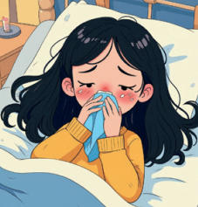
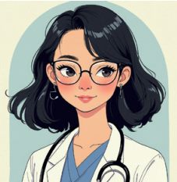
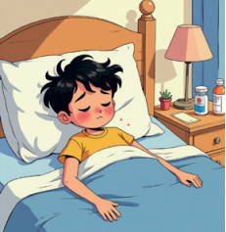
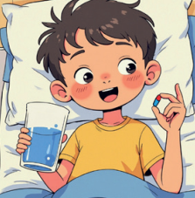


انتبهوا الآن. سنتذكر الكلمات التي تعلمناها في الحصة السابقة.
اختــتام الحــصة
قراءة/ كتابة
استـماع وتحدث
افتتاح الحصة

Slide 15
أنا أشير وأنت تقول.
اختــتام الحــصة
قراءة/ كتابة
استـماع وتحدث
افتتاح الحصة

Slide 16
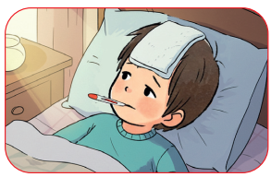
كيف هو الولد؟ رددوا – الولد مريض
اختــتام الحــصة
قراءة/ كتابة
استـماع وتحدث
افتتاح الحصة

Slide 17
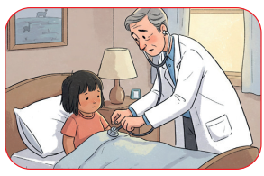
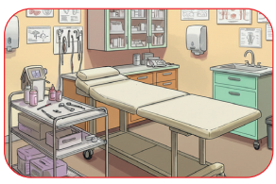
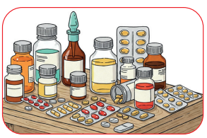
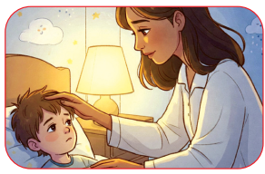
ماذا يحدث إذا كنت مريضا؟ أنا أشير وأنت تقول. إذا كنت مريضا: (أذهب إلى عيادة الطبيب، الطبيب يفحصني، أمي تعتني بي، أتناول الدواء)
اختــتام الحــصة
قراءة/ كتابة
استـماع وتحدث
افتتاح الحصة

Slide 18
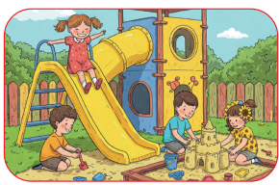
لاحظوا الصور - ما الشيء الذي لا أفعله وأنا مريض؟
اختــتام الحــصة
قراءة/ كتابة
استـماع وتحدث
افتتاح الحصة

Slide 19
أحسنتم ؛ لا أخرج للعب إذا كنت مريضا.
اختــتام الحــصة
قراءة/ كتابة
استـماع وتحدث
افتتاح الحصة

Slide 20

استماع وتحدث
استماع وتحدث
حكاية احذر البحيرة:
استنتاج معلومات مذكورة بشكل ضمني (عناصر الحكاية)

Slide 21

  الآن سنمر إلى الحكاية. هل أنتم مستعدون؟
اختــتام الحــصة
قراءة/ كتابة
استـماع وتحدث
افتتاح الحصة

Slide 22
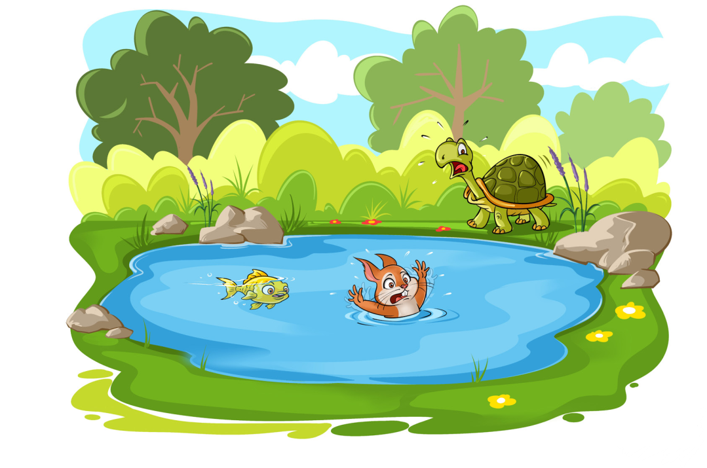
  ما عنوان الحكاية التي استمعنا إليها في الحصة السابقة؟
اختــتام الحــصة
قراءة/ كتابة
استـماع وتحدث
افتتاح الحصة

Slide 23
  سنعيد الاستماع للحكاية لنستخرج بعض عناصرها. أنصتوا جيدا.
اختــتام الحــصة
قراءة/ كتابة
استـماع وتحدث
افتتاح الحصة

Slide 24

  عرض شريط الحكاية
اختــتام الحــصة
قراءة/ كتابة
استـماع وتحدث
افتتاح الحصة

Slide 25
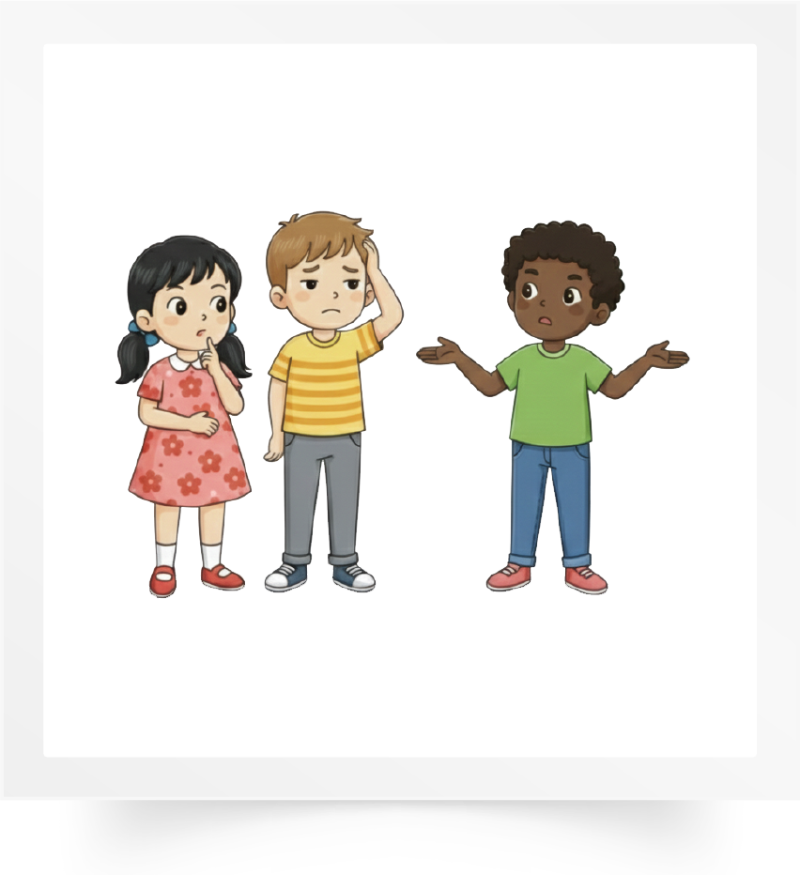
اختــتام الحــصة
قراءة/ كتابة
استـماع وتحدث
افتتاح الحصة
  بعد أن استمعنا للحكاية، سنستخرج شخصياتها.

Slide 26
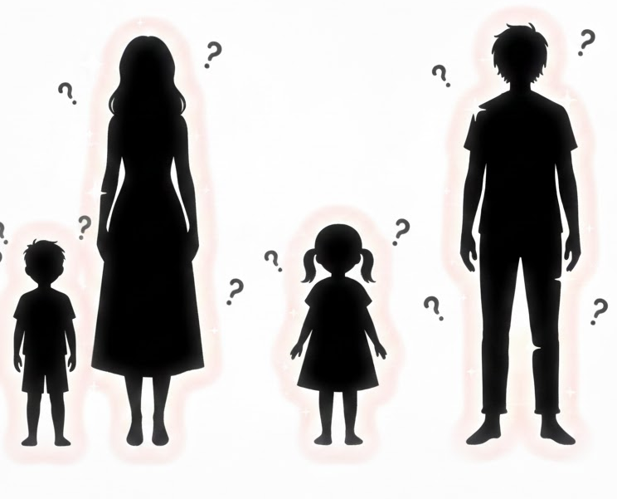
اختــتام الحــصة
قراءة/ كتابة
استـماع وتحدث
افتتاح الحصة
  كم عدد شخصيات الحكاية؟ من يذكر هذه الشخصيات؟

Slide 27

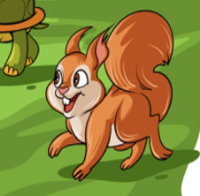
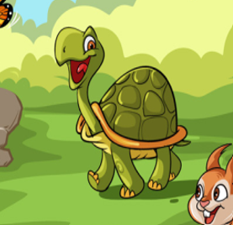
اختــتام الحــصة
قراءة/ كتابة
استـماع وتحدث
افتتاح الحصة
  من يعيد ذكر شخصيات الحكاية؟
اَلسَّمَكَةُ
اَلسِّنْجابُ
لولي
اَلسُّلَحْفاةُ
جوجو

Slide 28
اختــتام الحــصة
قراءة/ كتابة
استـماع وتحدث
افتتاح الحصة
  من هي الشخصيات التي خرجت لتلعب في الحديقة؟
اَلسَّمَكَةُ
اَلسِّنْجابُ
لولي
اَلسُّلَحْفاةُ
جوجو

Slide 29
اختــتام الحــصة
قراءة/ كتابة
استـماع وتحدث
افتتاح الحصة
  في بعض مقاطع الحكاية، لا نجد أسماء الشخصيات ولكن مع ذلك يمكننا التعرف عليها. سنتعلم كيف. انتبهوا.

Slide 30
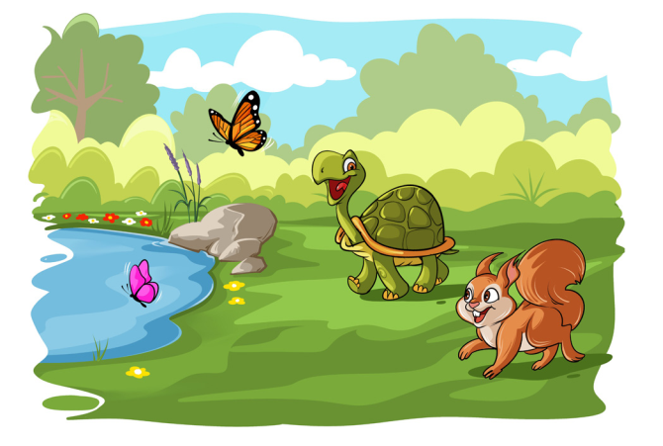
اختــتام الحــصة
قراءة/ كتابة
استـماع وتحدث
افتتاح الحصة
  في الحكاية أسمع: اِقْتَرَبَ الصَّديقانِ مِنَ الْبُحَيْرَةِ. من اقترب من البحيرة؟

Slide 31
اختــتام الحــصة
قراءة/ كتابة
استـماع وتحدث
افتتاح الحصة
  الصديقان هما اللذان اقتربا من البحيرة. نفهم أن الصديقان هما السلحفاة جوجو والسنجاب لولي.
اَلصَّديقانِ

Slide 32
اختــتام الحــصة
قراءة/ كتابة
استـماع وتحدث
افتتاح الحصة
  في الحكاية أسمع: فَانْزَلَقَ ذو الذَّيْلِ الطَّويلِ وَسَقَطَ في الْمِياهِ. من انزلق وسقط في المياه؟

Slide 33
اختــتام الحــصة
قراءة/ كتابة
استـماع وتحدث
افتتاح الحصة
  ذو الذيل الطويل هو من انزلق وسقط في المياه. مَنْ مِنْ شخصيات الحكاية لها ذيل طويل؟

Slide 34
اختــتام الحــصة
قراءة/ كتابة
استـماع وتحدث
افتتاح الحصة
  أحسنتم، إذن ذو الذيل الطويل هو السنجاب لولي.
ذو ﭐلذَّيْلِ ﭐلطَّويل

Slide 35

اختــتام الحــصة
قراءة/ كتابة
استـماع وتحدث
افتتاح الحصة
  الآن سنمر لاستخراج أمكنة الحكاية.

Slide 36
اختــتام الحــصة
قراءة/ كتابة
استـماع وتحدث
افتتاح الحصة
  أين تلعب السلحفاة جوجو والسنجاب لولي؟

Slide 37
اختــتام الحــصة
قراءة/ كتابة
استـماع وتحدث
افتتاح الحصة
  أحسنتم، تلعب السلحفاة جوجو والسنجاب لولي في الحديقة.
اَلْحَديقَةُ

Slide 38
اختــتام الحــصة
قراءة/ كتابة
استـماع وتحدث
افتتاح الحصة
  أين سقط السنجاب لولي؟

Slide 39
اختــتام الحــصة
قراءة/ كتابة
استـماع وتحدث
افتتاح الحصة
  أحسنتم، سقط السنجاب لولي في البحيرة.
اَلْبُحَيْـرَةُ

Slide 40
اختــتام الحــصة
قراءة/ كتابة
استـماع وتحدث
افتتاح الحصة
  من يعيد ذكر أمكنة الحكاية؟
اَلْبُحَيْـرَةُ
اَلْحَديقَةُ

Slide 41
اختــتام الحــصة
قراءة/ كتابة
استـماع وتحدث
افتتاح الحصة
  اسم المكان غير مذكور في المقطع الموالي ولكن لنحاول التعرف عليه. انتبهوا جيدا

Slide 42
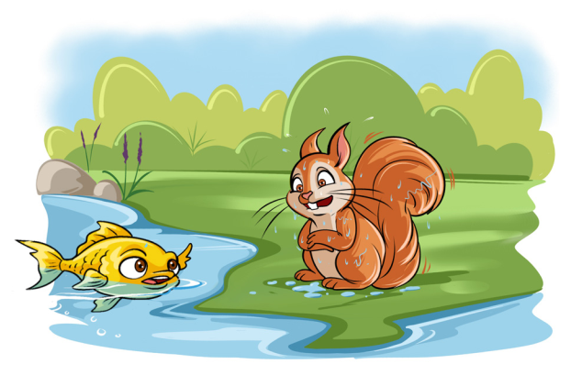
اختــتام الحــصة
قراءة/ كتابة
استـماع وتحدث
افتتاح الحصة
  أَعْتَذِرُ مِنْكَ يا لولي، نَسيتُ أَنَّ الْمَكانَ خَطِرٌ عَلَيْكَ. ما المقصود بالمكان الخطير، الحديقة أم البحيرة؟

Slide 43
اختــتام الحــصة
قراءة/ كتابة
استـماع وتحدث
افتتاح الحصة
  أحسنتم، المكان الخطير هو البحيرة.
اَلْمَكانُ ﭐلْخَطيرُ

Slide 44

وقت النجمة الآن. الفائز بنجمة الاستماع هو (هي) .... .
اختــتام الحــصة
قراءة/ كتابة
استـماع وتحدث
افتتاح الحصة

Slide 45
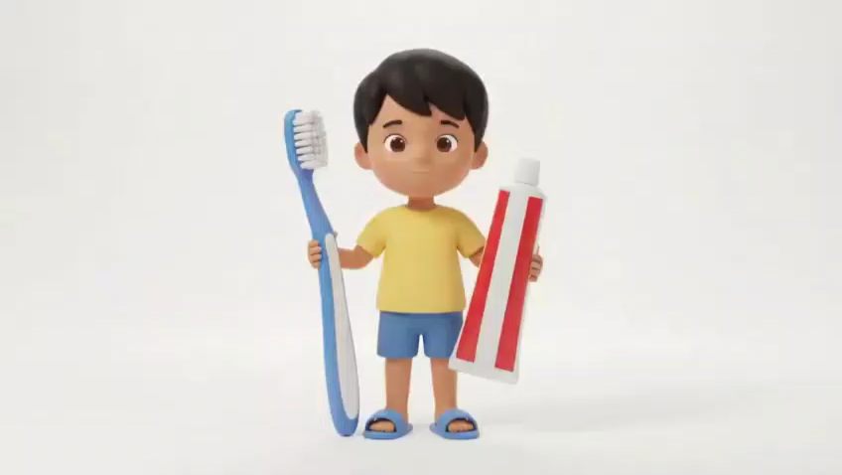
قفوا، لنردد أنشودة أغسل أسناني. 
اختــتام الحــصة
قراءة/ كتابة
استـماع وتحدث
افتتاح الحصة

Slide 46


قراءة/ كتابة
قراءة/ كتابة
قراءة حرف الشين مع التنوين.
رسم الحرف مع التنوين.

Slide 47
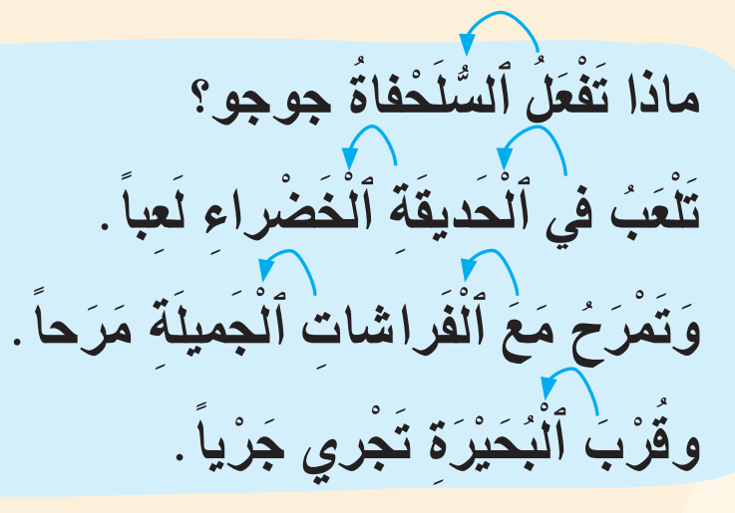
سنقرأ معا نص القراءة المشتركة. سأقرأ النص جملة جملة باسترسال وأنتم ترددون بعدي جماعة.
اختــتام الحــصة
قراءة/ كتابة
استـماع وتحدث
افتتاح الحصة

Slide 48
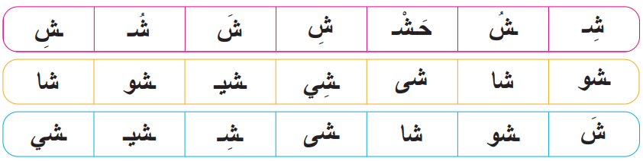
  الآن نتذكر كيف نقرأ مقاطع حرف الشين. سأعين 3 تلاميذ لقراءة المقاطع. (الفئة د)
اختــتام الحــصة
قراءة/ كتابة
استـماع وتحدث
افتتاح الحصة

Slide 49
  نواصل: سنتعلم كيف نقرأ ونكتب حرف الشين مع التنوين.
اختــتام الحــصة
قراءة/ كتابة
استـماع وتحدث
افتتاح الحصة
ش

Slide 50
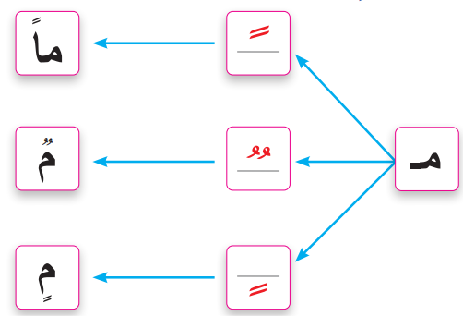
اختــتام الحــصة
قراءة/ كتابة
استـماع وتحدث
افتتاح الحصة
أنا أقرأ وأنتم ترددون بعدي مع الإشارة بحركات اليد.
شاً
شٌ
شـ
شٍ

Slide 51
اختــتام الحــصة
قراءة/ كتابة
استـماع وتحدث
افتتاح الحصة
من يقرأ؟ سأعين أربعة منكم للقراءة؟ صديقكم يقرأ وأنتم ترددون بعده
شاً
شٌ
شـ
شٍ

Slide 52
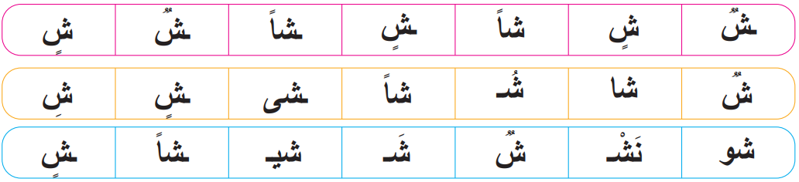
اختــتام الحــصة
قراءة/ كتابة
استـماع وتحدث
افتتاح الحصة
أقرأ. رددوا بعدي.

Slide 53
اختــتام الحــصة
قراءة/ كتابة
استـماع وتحدث
افتتاح الحصة
من يقرأ؟ (خاص بالفئة د).

Slide 54
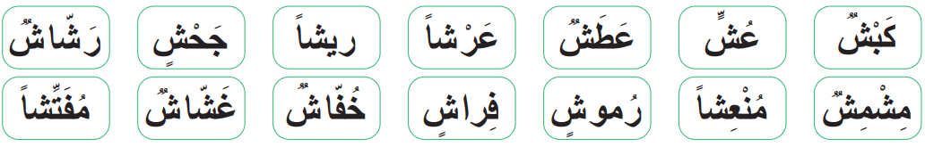
اختــتام الحــصة
قراءة/ كتابة
استـماع وتحدث
افتتاح الحصة
أقرأ.

Slide 55
اختــتام الحــصة
قراءة/ كتابة
استـماع وتحدث
افتتاح الحصة
من يقرأ؟ سأعين أربعة منكم لقيادة القراءة.

Slide 56

اختــتام الحــصة
قراءة/ كتابة
استـماع وتحدث
افتتاح الحصة
نتذكر كيف قرأنا الجمل التالية: أنا أقرأ وأنتم ترددون بعدي.
رَكِبْتُ شاحِنَةً كَبيرَةً.
هذا شارِع كَبير.

Slide 57
اختــتام الحــصة
قراءة/ كتابة
استـماع وتحدث
افتتاح الحصة
أنا أقرأ. وأنتم ترددون بعدي.
شَرِبَتْ بُشْرى عَصيراً مُنْعِشاً.

Slide 58
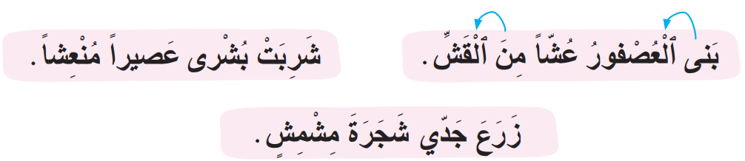
اختــتام الحــصة
قراءة/ كتابة
استـماع وتحدث
افتتاح الحصة
أقرأ الجمل باسترسال. رددوا بعدي.

Slide 59
اختــتام الحــصة
قراءة/ كتابة
استـماع وتحدث
افتتاح الحصة
من يقرأ؟ سأعين 3 منكم لقيادة القراءة.

Slide 60

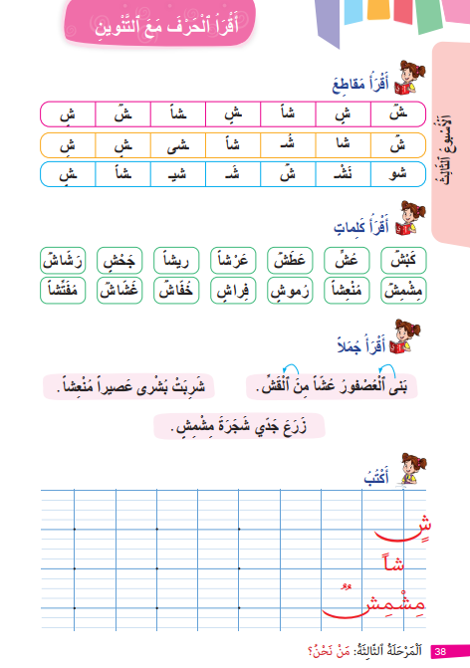
خذوا الكراسة الصفحة 38.
اختــتام الحــصة
قراءة/ كتابة
استـماع وتحدث
افتتاح الحصة

Slide 61
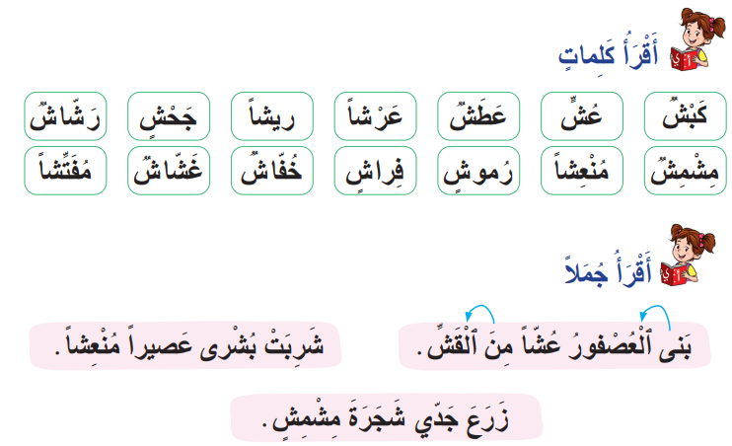

في ثنائيات ـــ كل واحد منكم يقرأ الكلمات والجمل لزميله. سأمر بين الصفوف لأستمع لقراءاتكم.
اختــتام الحــصة
قراءة/ كتابة
استـماع وتحدث
افتتاح الحصة

Slide 62
وقت النجمة الآن. الفائز بنجمة القراءة: ....
اختــتام الحــصة
قراءة/ كتابة
استـماع وتحدث
افتتاح الحصة

Slide 63

قفوا، سنقوم بحركات. 
اختــتام الحــصة
قراءة/ كتابة
استـماع وتحدث
افتتاح الحصة

Slide 64


الآن سنتعلم كيف نكتب حرف الشين مع التنوين.
اختــتام الحــصة
قراءة/ كتابة
استـماع وتحدث
افتتاح الحصة
شاً ش شٍ

Slide 65

سأكتب على سبورة الكتابة حرف الشين مع تنوين الفتح. تابعوا جيدا.
اختــتام الحــصة
قراءة/ كتابة
استـماع وتحدث
افتتاح الحصة
شاً

Slide 66

الآن دوركم، اكتبوا شاً على الألواح.
اختــتام الحــصة
قراءة/ كتابة
استـماع وتحدث
افتتاح الحصة
شاً

Slide 67
ارفعوا ألواحكم. يقدم الأستاذ التغذية الراجعة المناسبة.
اختــتام الحــصة
قراءة/ كتابة
استـماع وتحدث
افتتاح الحصة

Slide 68
سأكتب الآن حرف الشين مع تنوين الضم.
اختــتام الحــصة
قراءة/ كتابة
استـماع وتحدث
افتتاح الحصة
ش

Slide 69


الآن دوركم، اكتبوا شُ على الألواح.
اختــتام الحــصة
قراءة/ كتابة
استـماع وتحدث
افتتاح الحصة
ش

Slide 70
ارفعوا ألواحكم. يقدم الأستاذ التغذية الراجعة المناسبة.
اختــتام الحــصة
قراءة/ كتابة
استـماع وتحدث
افتتاح الحصة

Slide 71
سأكتب الآن حرف الشين مع تنوين الكسر.
اختــتام الحــصة
قراءة/ كتابة
استـماع وتحدث
افتتاح الحصة
شٍ

Slide 72
الآن دوركم، اكتبوا شٍٍ على الألواح.
اختــتام الحــصة
قراءة/ كتابة
استـماع وتحدث
افتتاح الحصة
شٍ

Slide 73
ارفعوا ألواحكم. يقدم الأستاذ التغذية الراجعة المناسبة.
اختــتام الحــصة
قراءة/ كتابة
استـماع وتحدث
افتتاح الحصة

Slide 74
خذوا الكراسة الصفحة 38.
اختــتام الحــصة
قراءة/ كتابة
استـماع وتحدث
افتتاح الحصة

Slide 75
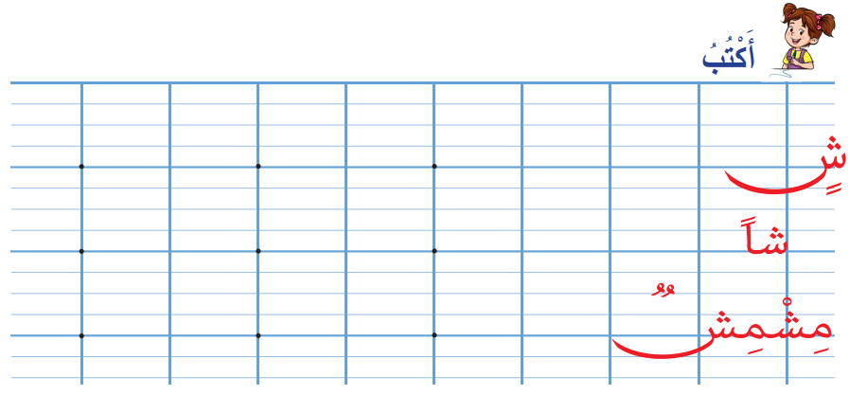
أكتبوا حرف الشين مع التنوين.
اختــتام الحــصة
قراءة/ كتابة
استـماع وتحدث
افتتاح الحصة

Slide 76
خذوا دفاتر الكتابة. اكتبوا المقاطع. ( يرسم الأستاذ النموذج للمتعلمين المتعثرين على دفاترهم ).
اختــتام الحــصة
قراءة/ كتابة
استـماع وتحدث
افتتاح الحصة
شاً ش شٍ

Slide 77
وقت النجمة الآن. الفائز بنجمة الكتابة: .......
اختــتام الحــصة
قراءة/ كتابة
استـماع وتحدث
افتتاح الحصة

Slide 78

اختــتام الحــصة
اختــتام الحــصة
ماذا تعلمتم اليوم؟
واجباتكم المنزلية.

Slide 79

اليوم استخرجنا اليوم بعض عناصر الحكاية. من يذكرنا بشخصياتها؟
اختــتام الحــصة
قراءة/ كتابة
استـماع وتحدث
افتتاح الحصة

Slide 80


تعلمنا كيف نقرأ ونكتب حرف الشين، سنملأ الجدول بحرف الشين مع التنوين رددوا معي.
اختــتام الحــصة
قراءة/ كتابة
استـماع وتحدث
افتتاح الحصة

Slide 81

في البيت اقرؤوا المقاطع والكلمات والجمل على الكراسة ص 38.
اختــتام الحــصة
قراءة/ كتابة
استـماع وتحدث
افتتاح الحصة

Slide 82
في البيت انقلوا الكلمات التالية على دفاتركم. سأملي عليكم بعضا منها غدا.
اختــتام الحــصة
قراءة/ كتابة
استـماع وتحدث
افتتاح الحصة

Slide 83


إلى الحصة القادمة
اختــتام الحــصة
قراءة/ كتابة
استـماع وتحدث
افتتاح الحصة

Slide 84
بناء على إنجازات المتعلمين خلال الممارسة المستقلة
ما تقديرك لنسبة التحكم في هدف الدرس؟
تسجل النسبة على صفحة اليوم من مذكرة الأستاذ.

